Slide 1
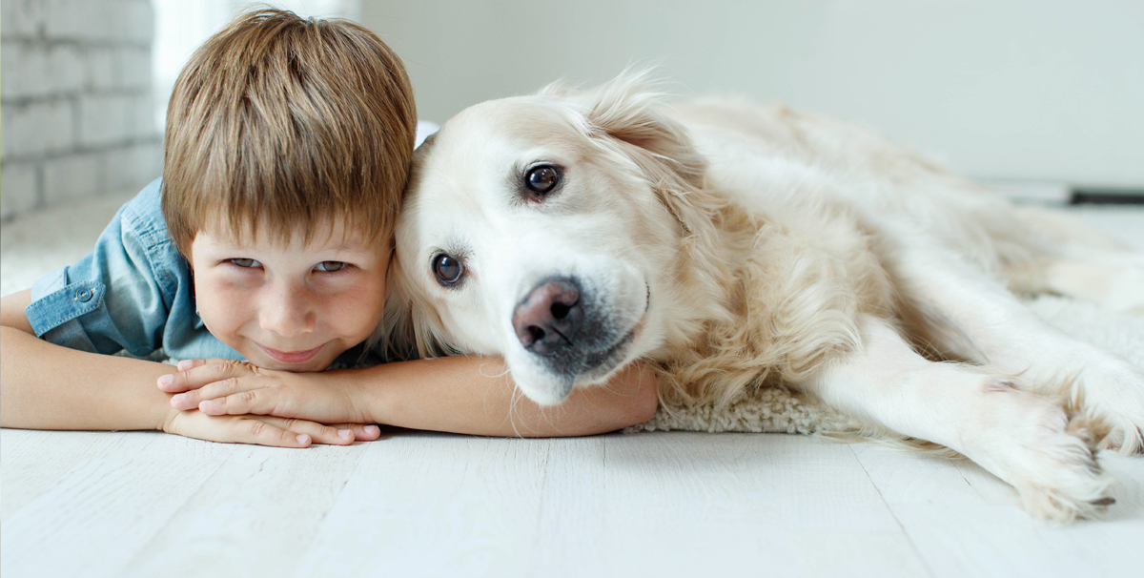
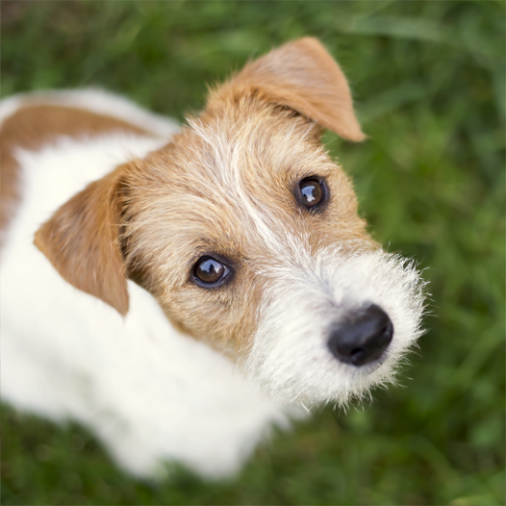
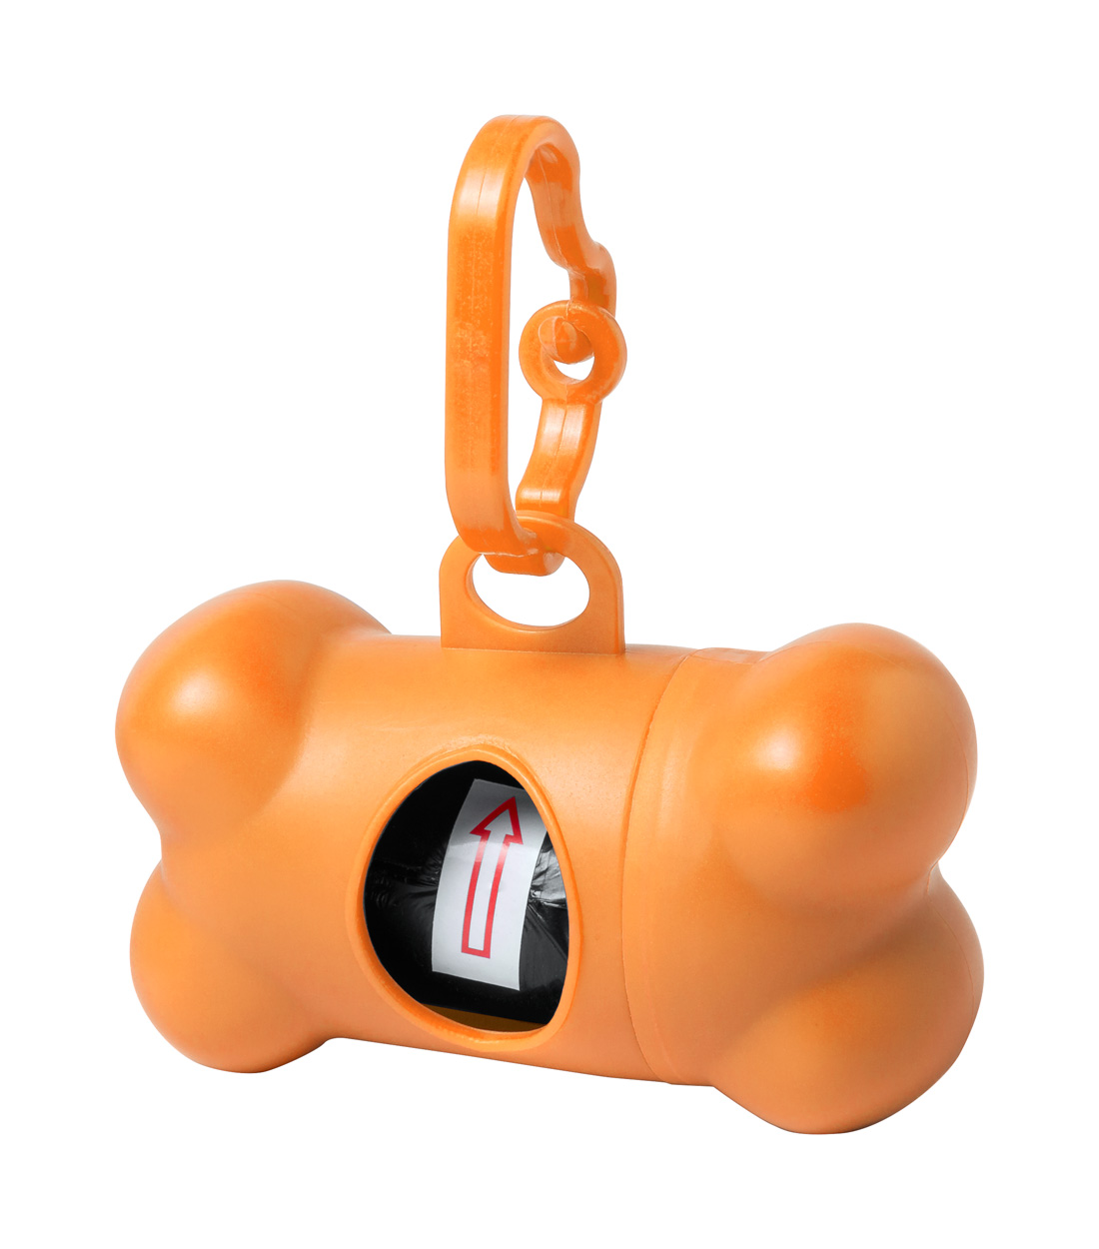
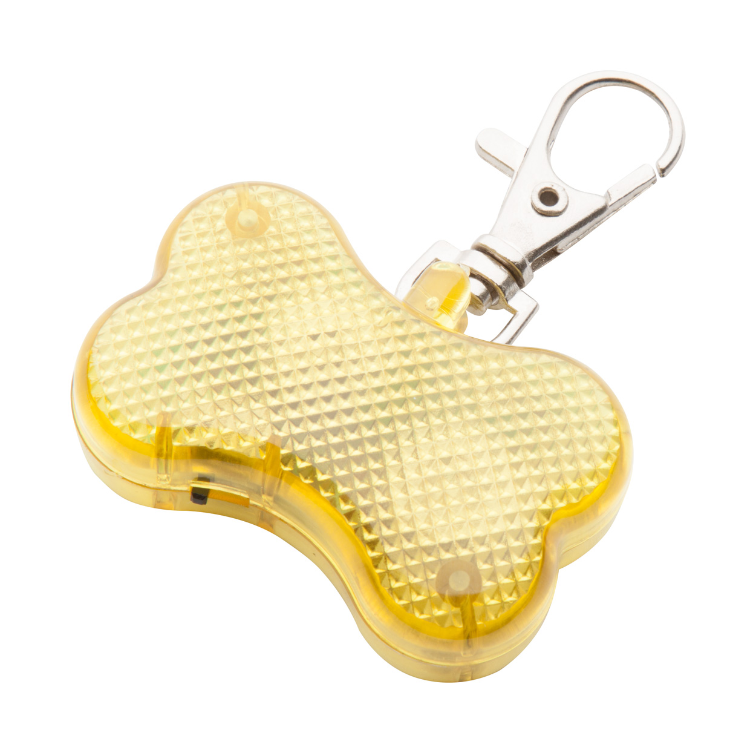
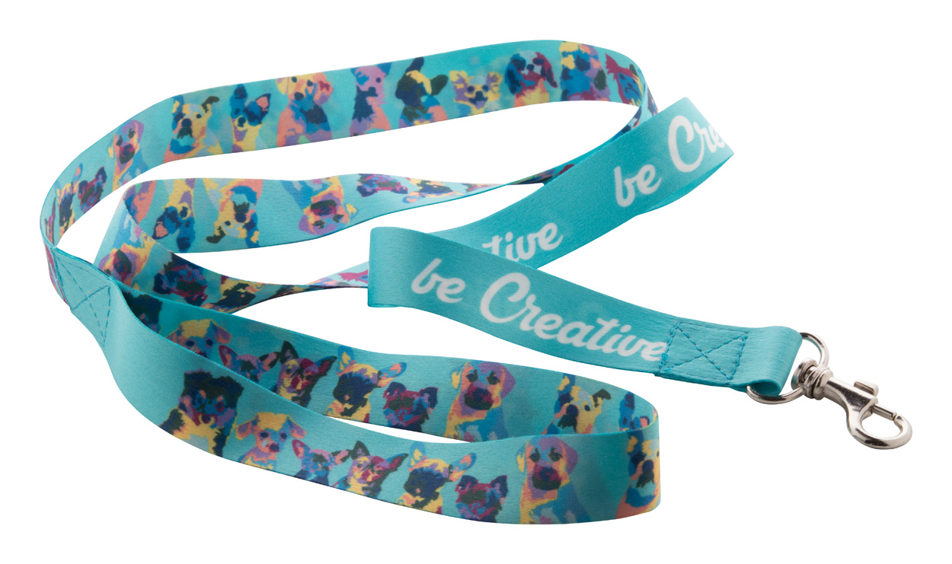
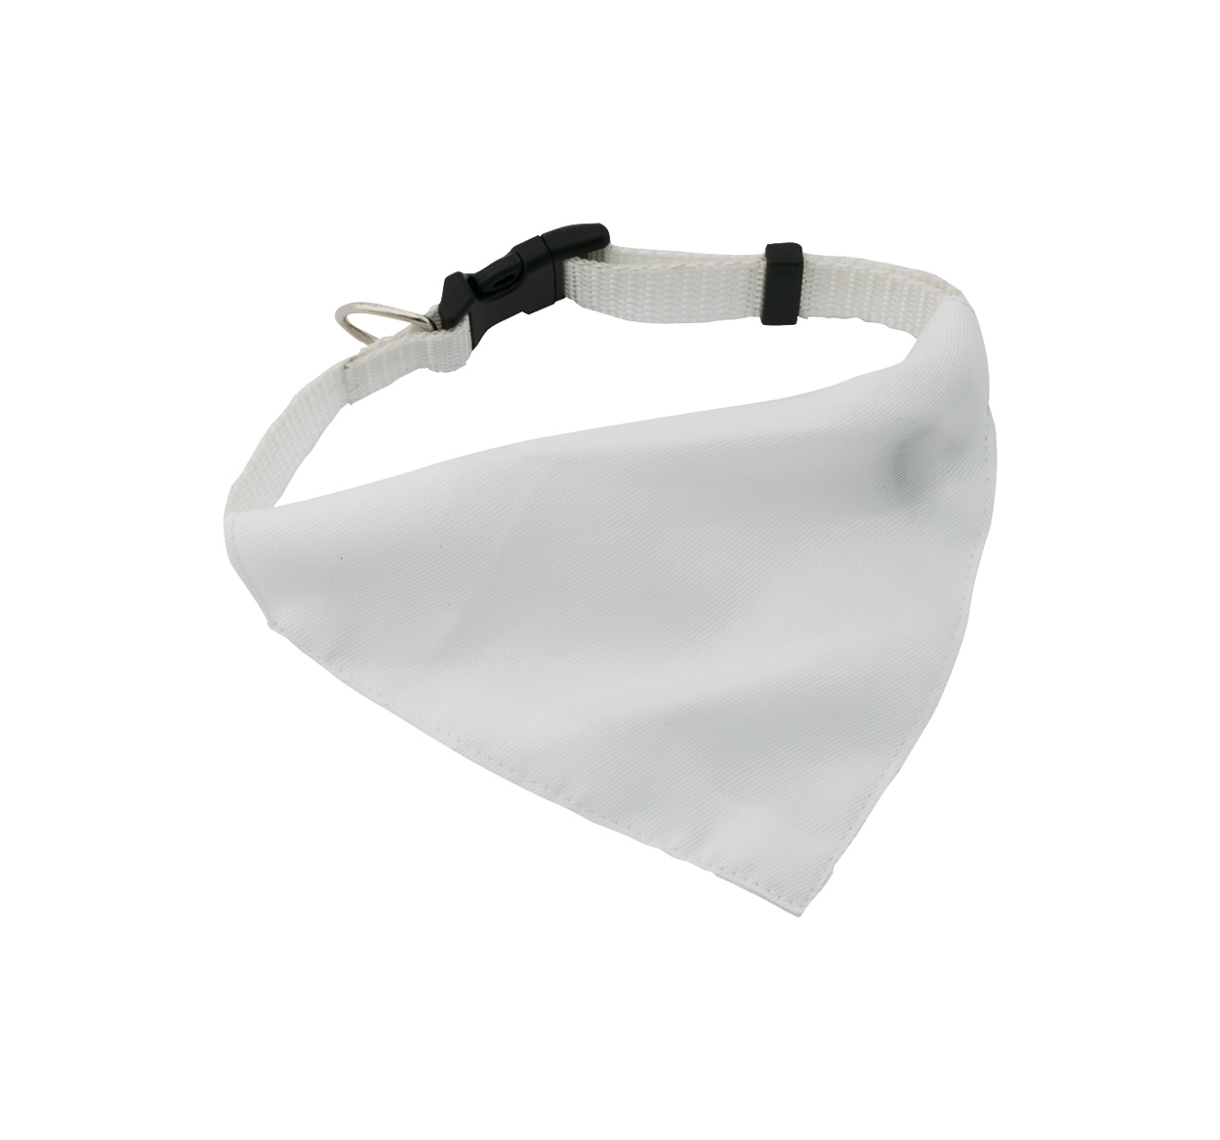
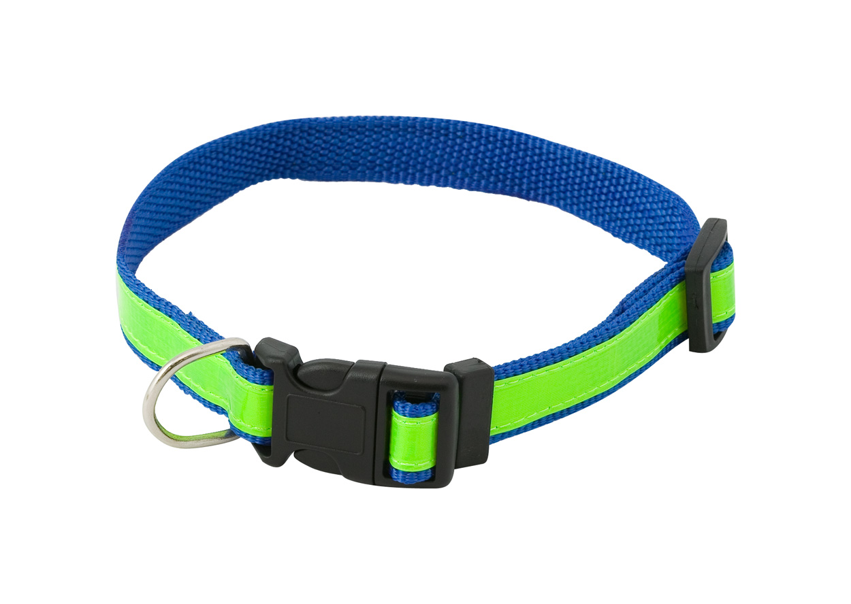
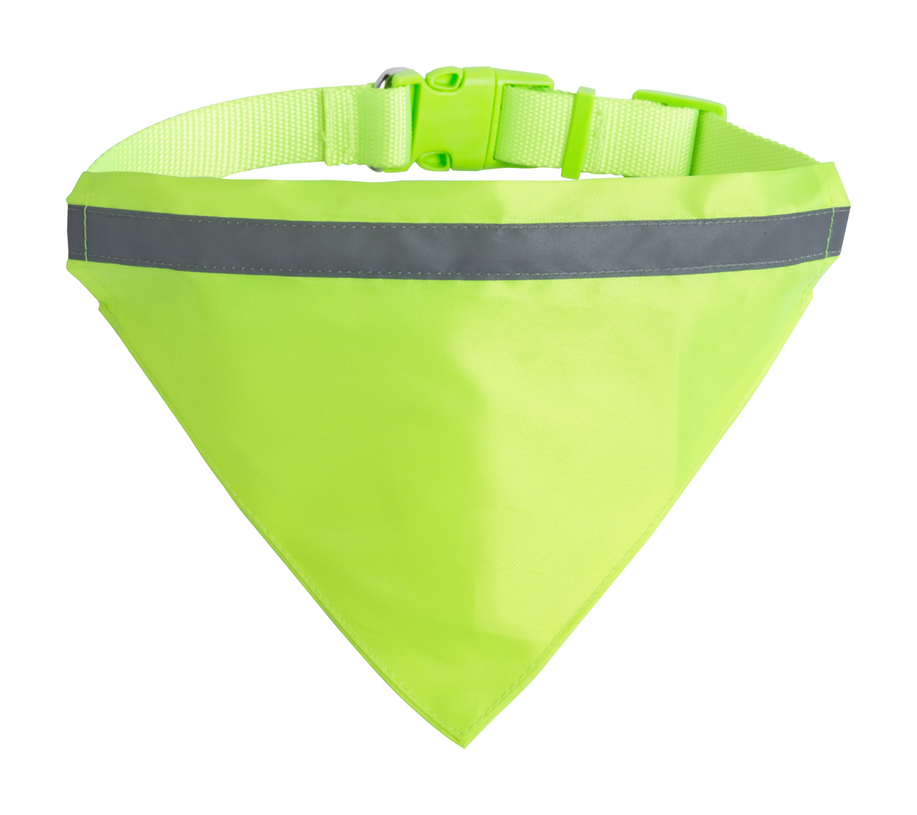
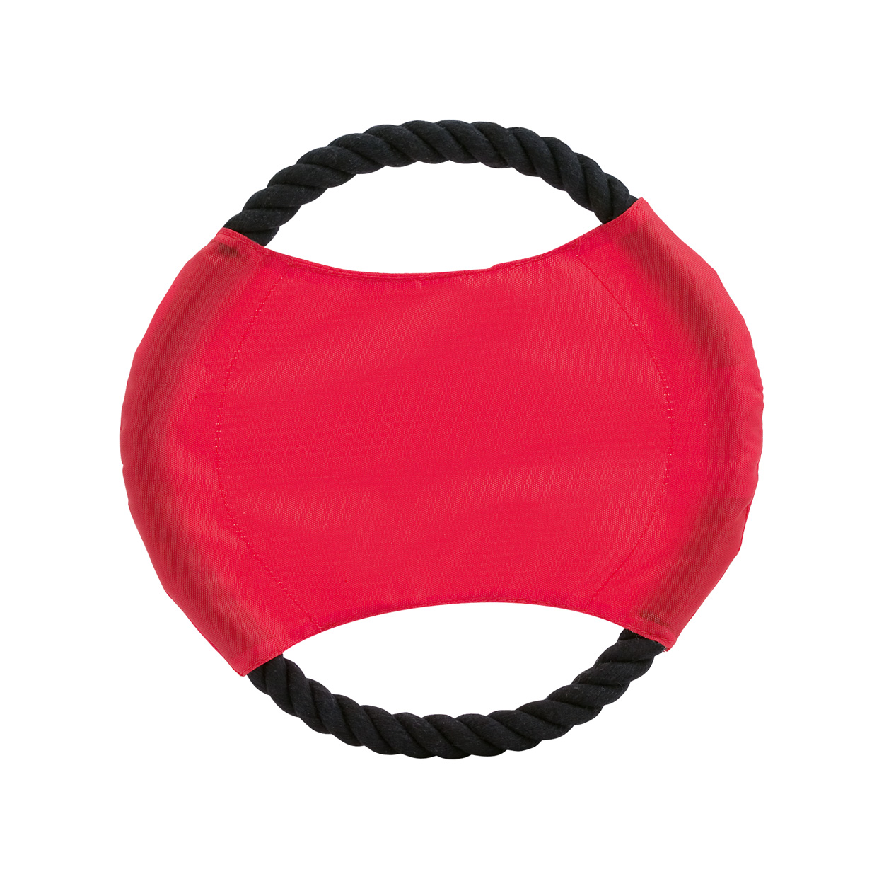
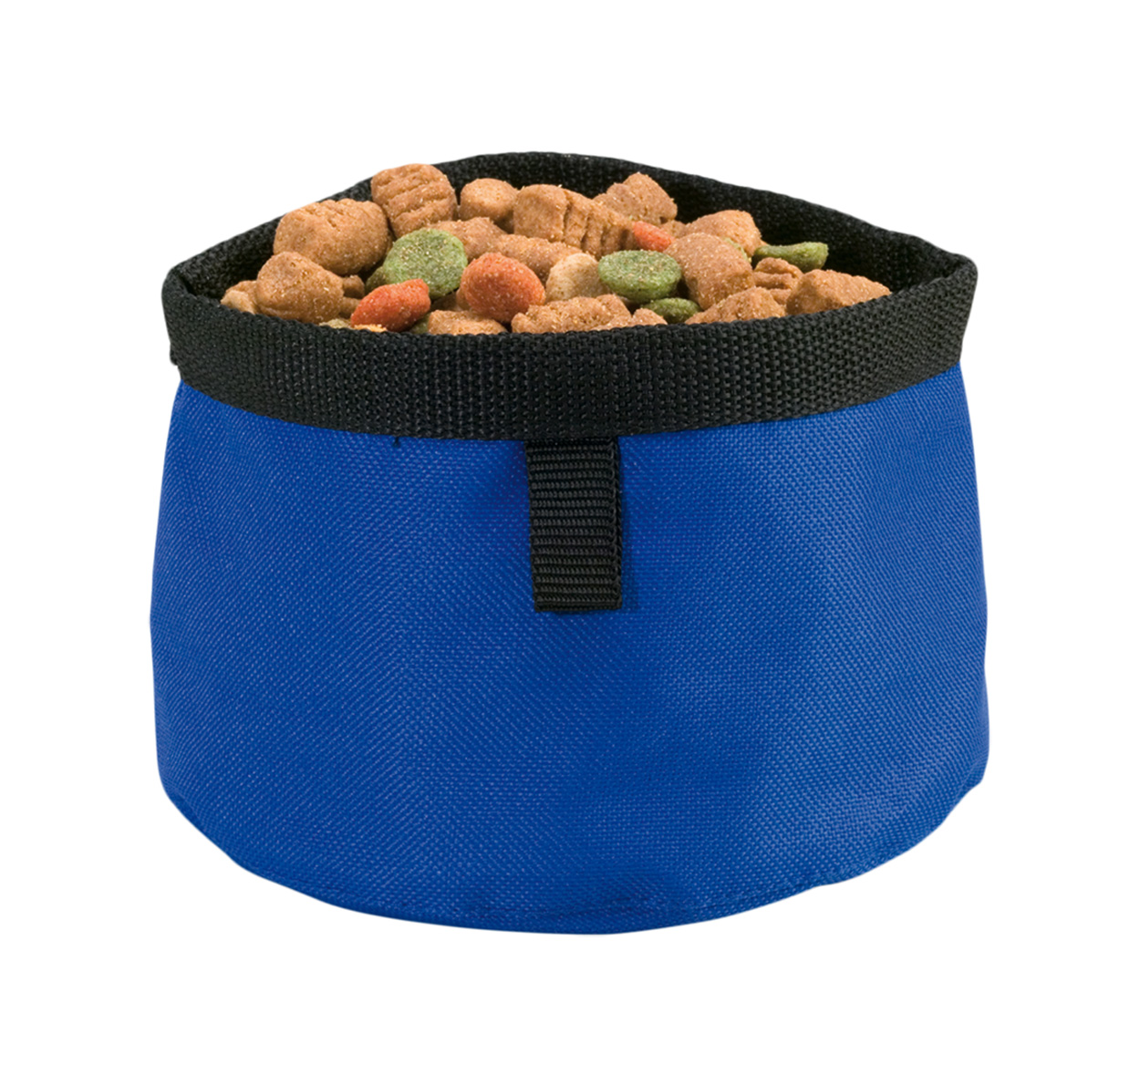
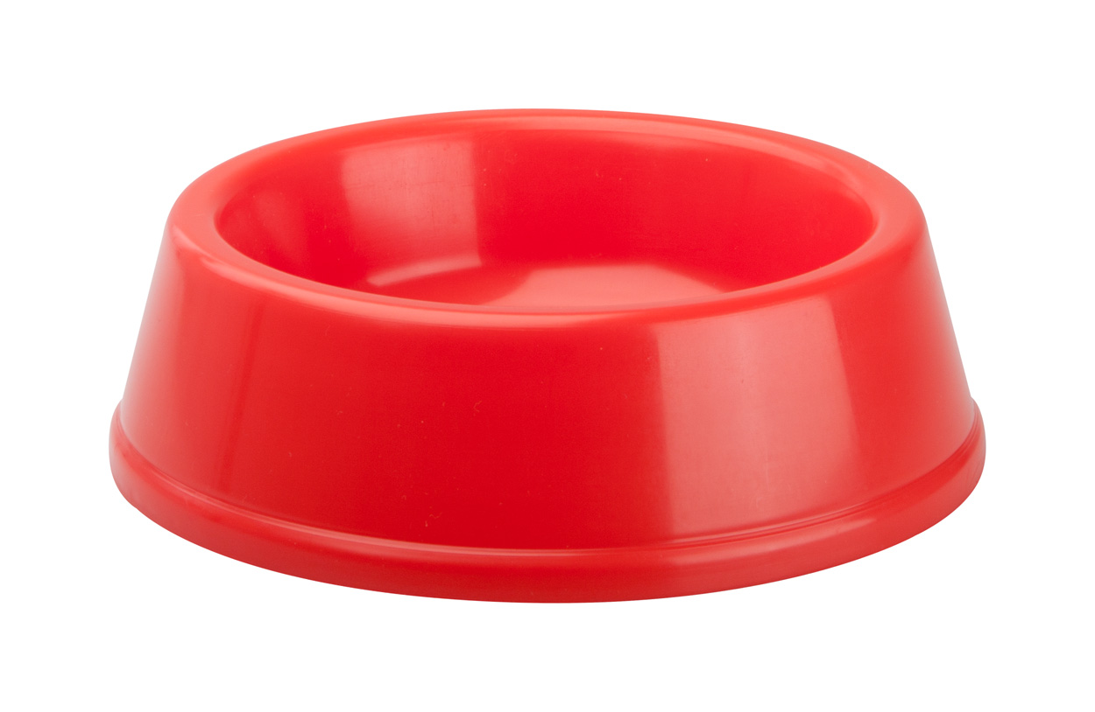
Zde zadejte své kontaktní údaje!
DÁRKY PRO VAŠE MAZLÍČKY!
Vaše domácí zvíře si zaslouží nejlepší péči, ochranu a ošetření. Naše kolekce vám nabízí širokou škálu doplňků pro domácí mazlíčky, které vám umožní udělat vašeho psa ještě šťastnějším.
RUCIN AP781753
Plastový zásobník ve tvaru kosti s 15 pytlíky na psí exkrementy s karabinkou.
00,00 CZK/EUR
BELKA AP810382
Bezpečnostní blikající LED světlo pro zvířata ve tvaru kosti, vč. knoflíkové baterie.
00,00 CZK/EUR
BRUNO AP718133
Polyesterové vodítko na zakázku s kovovou karabinkou. Cena zahrnuje sublimační potisk na obou stranách, nezahrnuje tiskovou přípravu. Min. mn.: 50 ks.
00,00 CZK/EUR
ROCO AP731481
Obojek pro psy se šátkem a plastovou přezkou, polyester.
00,00 CZK/EUR
MUTTLEY AP731482
Obojek pro psy s plastovou přezkou, polyester.
00,00 CZK/EUR
BIPOLS AP781925-02
Polyesterový, psí obojek s reflexním šátkem a plastovou přezkou.
00,00 CZK/EUR
FLYBIT AP731480
Frisbee pro psy, materiál bavlna a polyester.
00,00 CZK/EUR
FLUX AP731538
Přenosná skládací miska pro psy. 00,00 CZK/EUR
PUPPYAP718060
Plastová miska pro psy.
00,00 CZK/EUR
Zde umístěte své propagační podmínky!
.......
.......
.......
.......
www.WriteYourWebsiteHere.com

